Slide 1
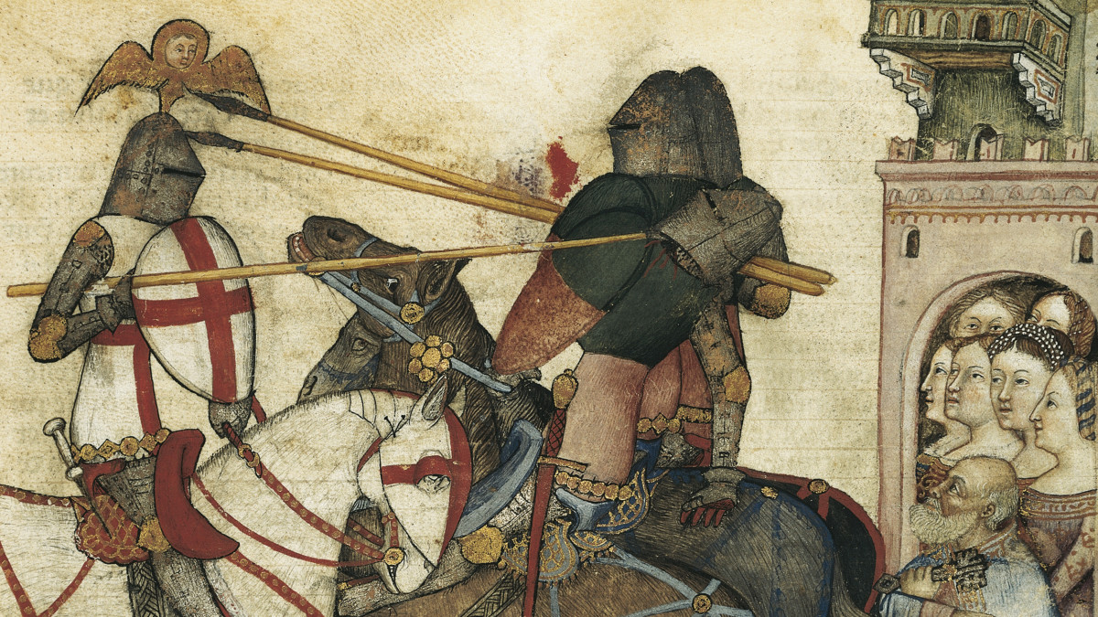
Milá 6.A a 6.B,
tento týždeň sa budete venovať téme „Kultúra, veda a umenie v stredoveku“. Danú problematiku nájde v učebnici na str. 86-88.
Prečítajte si ju, pozrite obrázky i popisy k nim. Neváhajte sa dozvedieť viac aj z tejto prezentácie.
Nezabudnite si napísať z danej témy krátke poznámky.
Prajem Vám prijemné a zaujímavé samoštúdium.
S pozdravom
Mgr. Vladimíra Madejová

Slide 2
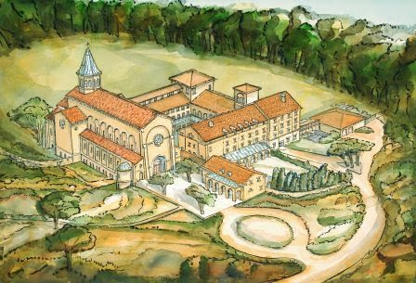
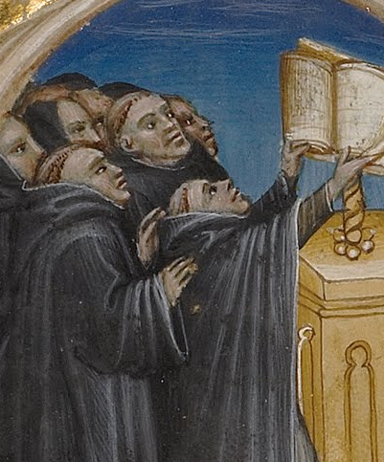
Kultúra, veda a umenie v stredoveku

Slide 3
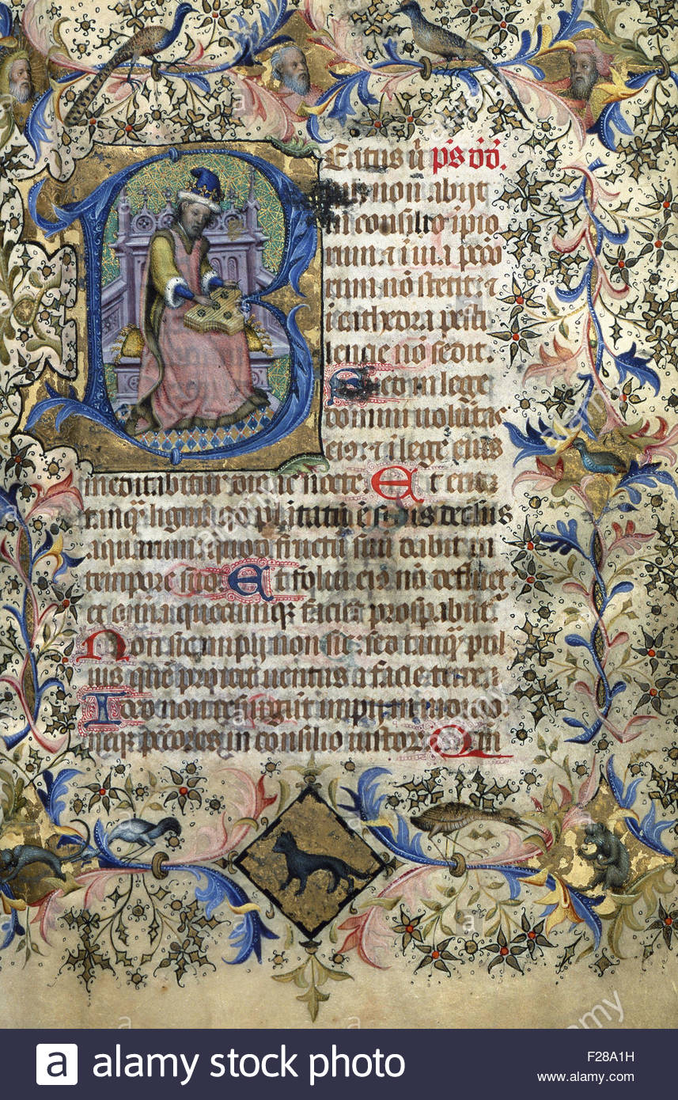
Stredoveká kultúra
vychádzala z kresťanstva
kresťanstvo ovplyvňovalo všetky oblasti života stredovekého človeka
je univerzálna – podobná vo všetkých krajinách Európy
spoločným jazykom vzdelancov bola latinčina
zachovala sa z antiky
ako jediná mala ustálenú gramatiku a odbornú slovnú zásobu

Slide 4
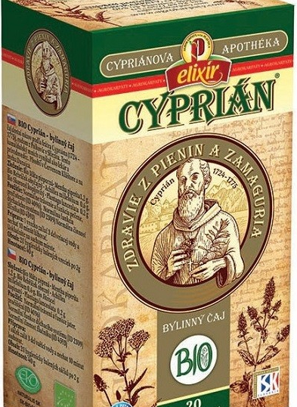
Cirkev a kláštory
v stredoveku sa po celej Európe rozšírili kláštory
v kláštoroch žili mnísi a mníšky
benediktíni: sv. Benedikt z Nursie
františkáni: sv. František z Assisi
dominikáni: sv. Dominik
jedným z najznámejších učencov stredoveku bol dominikán bol Tomáš Akvinský
úlohou mníchov a mníšok bolo:
šíriť a upevňovať kresťanskú vieru
pomáhať chorým, chudobným
zbierať a spracovávať bylinky
vzdelávať roľníkov v obrábaní pôdy
Červený kláštor na Slovensku, bylinková záhrada, výroba čajov

Slide 5
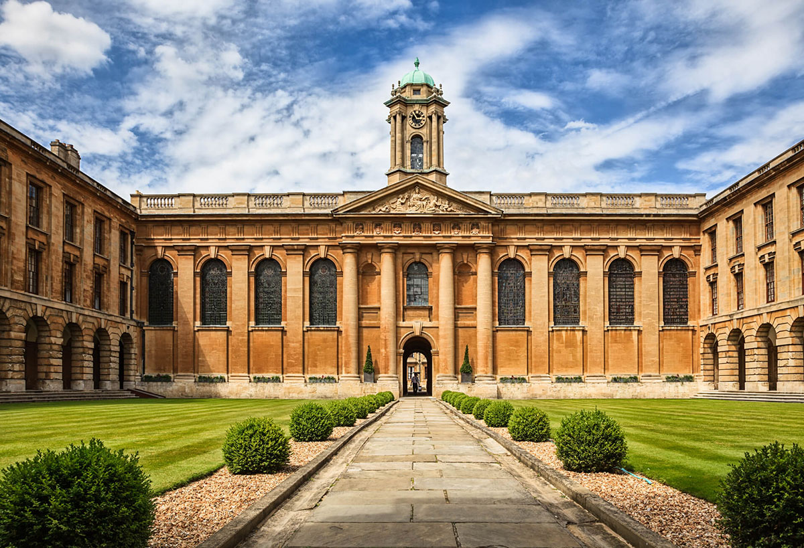
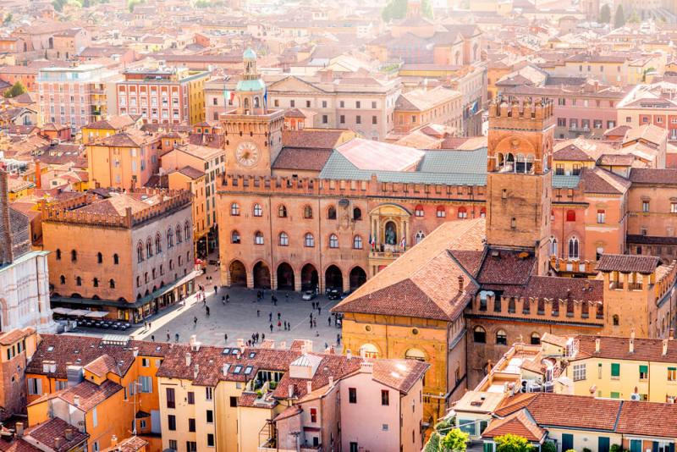
Mestská kultúra
od 13. stor. v mestách vznikali mestské školy a univerzity
najstaršie univerzity vznikli v Taliansku (Salerno, Bologna, Padova), vo Francúzsku (Paríž) a Anglicku (Oxford)
vyučovali sa hlavne predmety: medicína, právo, teológia
Oxford
Bologna
Paríž, Sorbonna

Slide 6
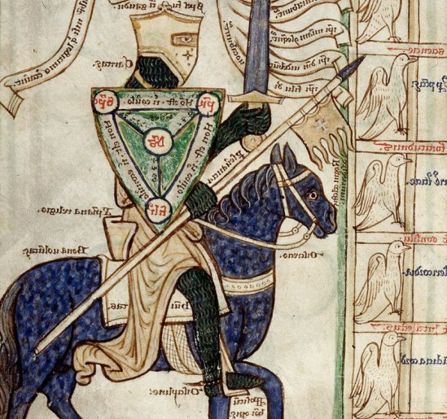
Rytierska kultúra
rytieri – šľachtici – privilegovaná vrstva
za rytierov vychovávaní od detstva
dievčatá často odchádzali do kláštorov, kde sa učili čítať, písať, základy hudby, bylinárstva, ale vedeli aj jazdiť na koni a poľovať
rytieri vedeli narábať so zbraňami a mali ochraňovať ostatné obyvateľstvo
museli prísť vyzbrojení do vojny a brániť záujmy svojho panovníka
rytierom sa mohol stať muž až keď bol pasovaný za rytiera
žili na hradoch z daní, ktoré odvádzali poddaní
v rytierskom prostredí vznikali aj prvé romány a poézia (o láske a hrdinských činoch)
Rytier musel vedieť: ovládať zbrane, jazdiť na koni, učiť sa techniku rytierskeho boja a dodržiavať zásady kresťanstva.

Slide 7
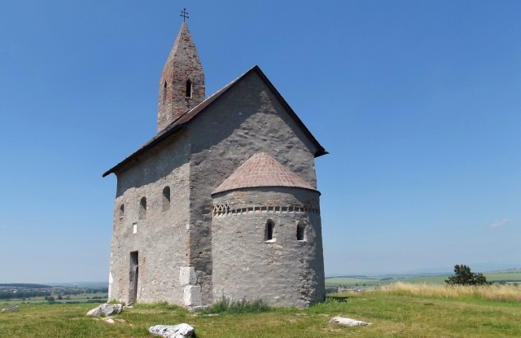
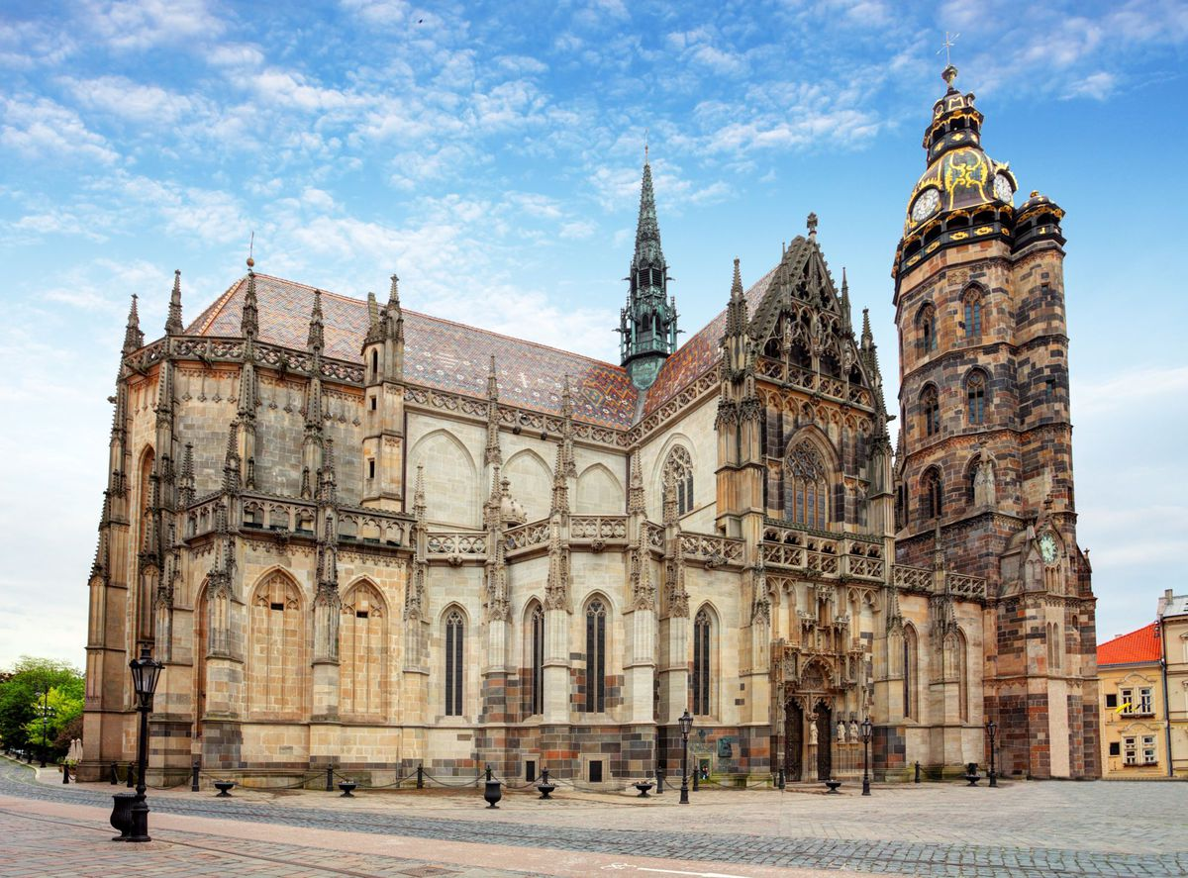
Stredoveká architektúra
Kostol sv. Michala Archanjela v Dražovciach (románsky sloh) Dóm sv. Alžbety v Košiciach (gotika)
románsky sloh – napodobňovanie antiky
jednoduchosť, hrubé múry, malé okná, polkruhové oblúky
gotický sloh – od pol. 12. stor.
štíhlejšie a vyššie budovy, lomený oblúk, vysoké štíhle veže

Slide 8
Otestuj sa
1) Z čoho vychádzala stredoveká kultúra?
2) Ktorý jazyk používali stredovekí vzdelanci?
3) Vymenuj aspoň 3 mníšske rády.
4) Akú úlohu mali v stredoveku mnísi a mníšky?
5) Kde vznikli najstaršie univerzity?
6) Z akej vrstvy pochádzali rytieri?
7) Kedy sa z chlapca/muža stal rytier?
8) Čo musel rytier ovládať?
9) Ktoré dva architektonické štýly sa používali v stredoveku?
10) V aktom architektonickom štýle je postavený najväčší kostol na Slovensku?

Slide 9
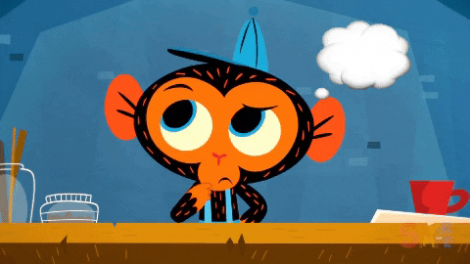
Riešenie
1) z kresťanstva
2) latinčinu
3) benediktíni, františkáni, dominikáni
4) šíriť a upevňovať kresťanskú vieru, pomáhať chorým, chudobným, zbierať a spracovávať bylinky, vzdelávať roľníkov v obrábaní pôdy
5) v Taliansku, Francúzsku, Anglicku
6) šľachtic
7) pasovaním za rytiera
8) ovládať zbrane, jazdiť na koni, učiť sa techniku rytierskeho boja a dodržiavať zásady kresťanstva
9) románsky a gotický sloh
10) Dóm sv. Alžbety - gotika

Slide 10
Dobrovoľná úloha
Skús zistiť:
Aké kláštory máš vo svojom kraji.
Kedy bola postavená najstaršia univerzita na Slovensku.
Kde sa v súčasnosti na Slovensku organizujú rytierske súboje/turnaje.
Aké ďalšie románske a gotické stavby máme na Slovensku (2+2).

